Slide 1
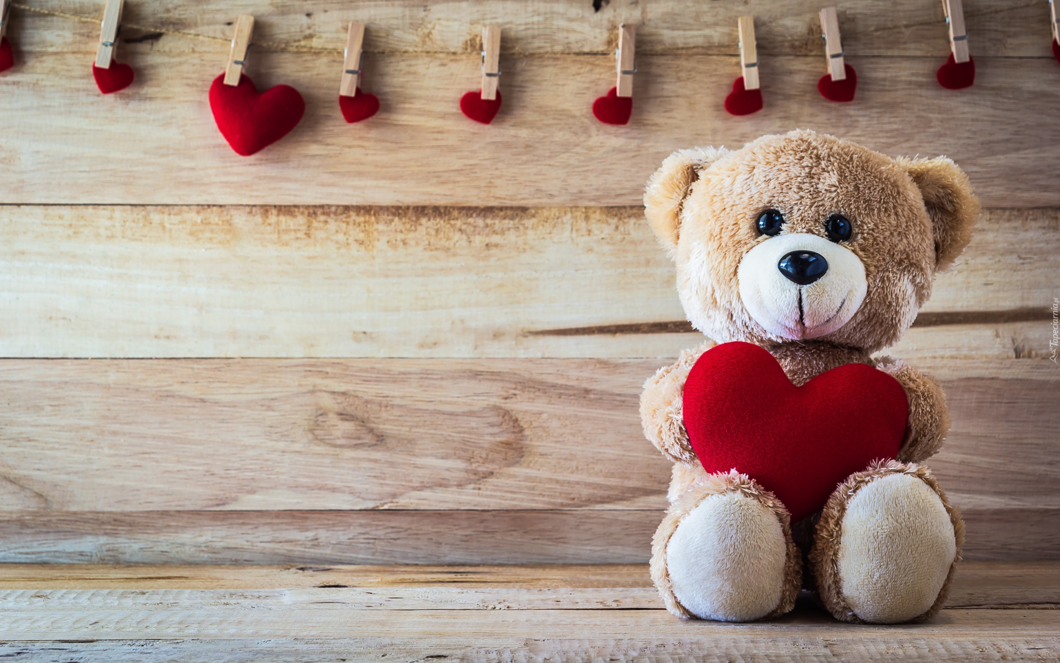
Dzień Pluszowego
Misia

Slide 2
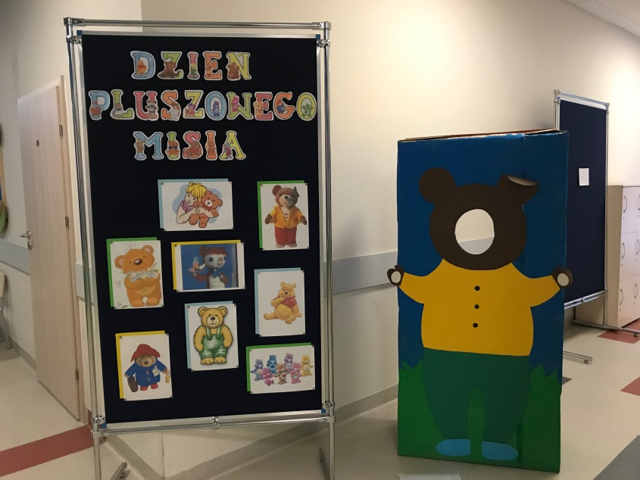
26.11.2018 r. grupy przedszkolne obchodziły Dzień Pluszowego Misia. Tego dnia wszystkie dzieci przyniosły do przedszkola swoje ulubione pluszaki.

Slide 3
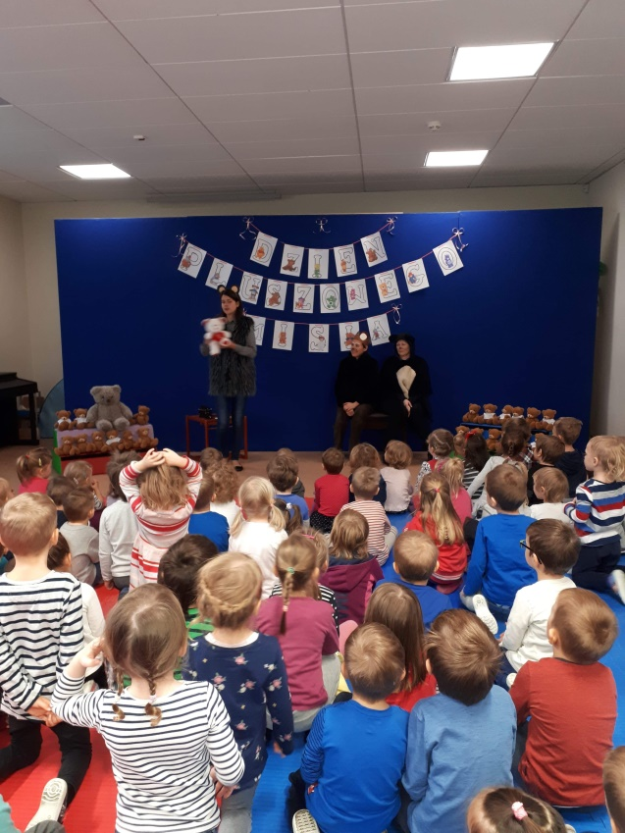
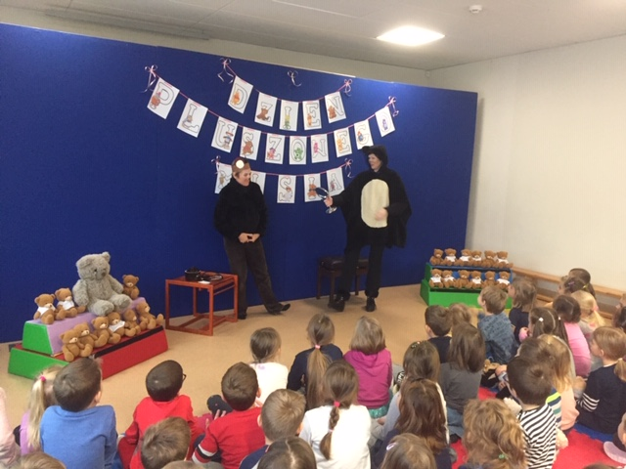
3 i 4 latki oglądały teatrzyk zorganizowany przez nauczycielki i uczestniczyły we wspólnych zabawach.

Slide 4
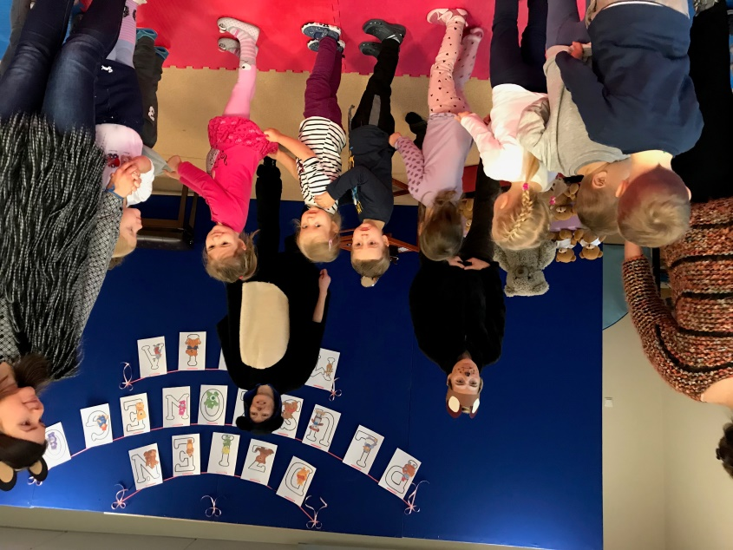
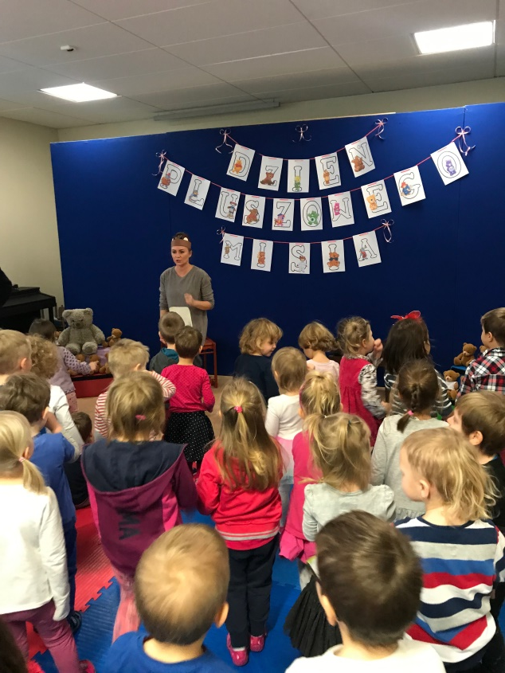
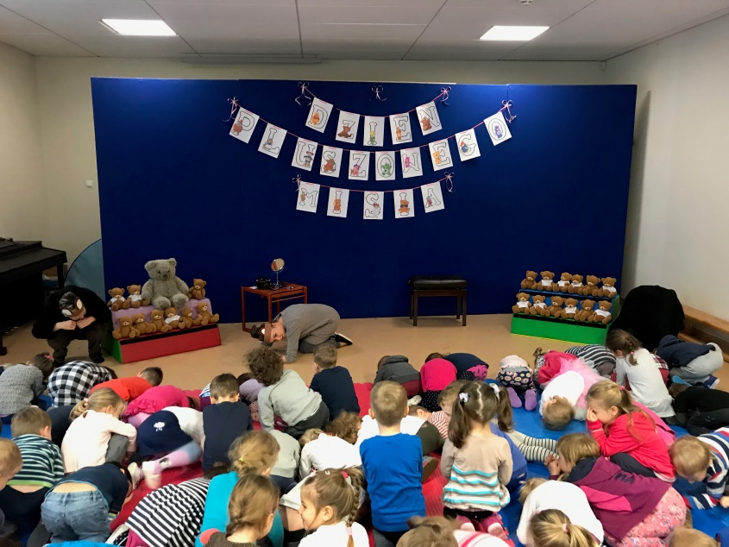

Slide 5
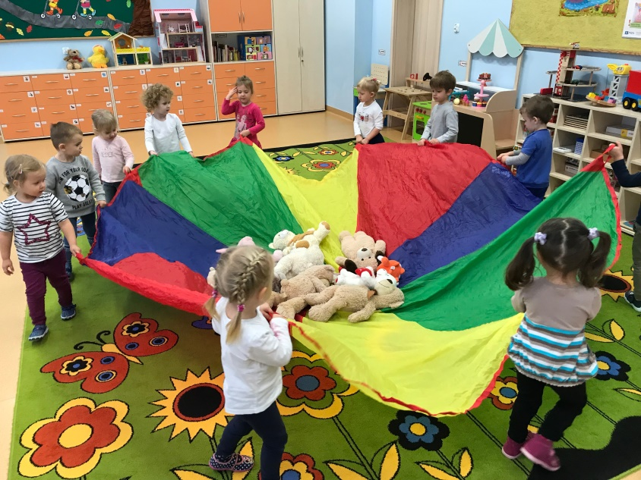
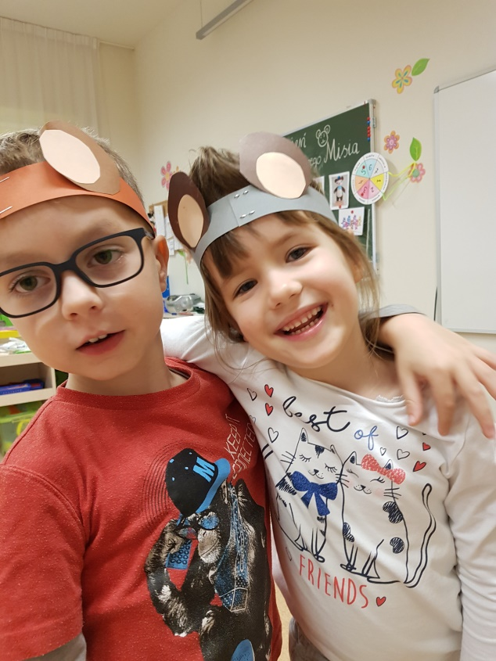
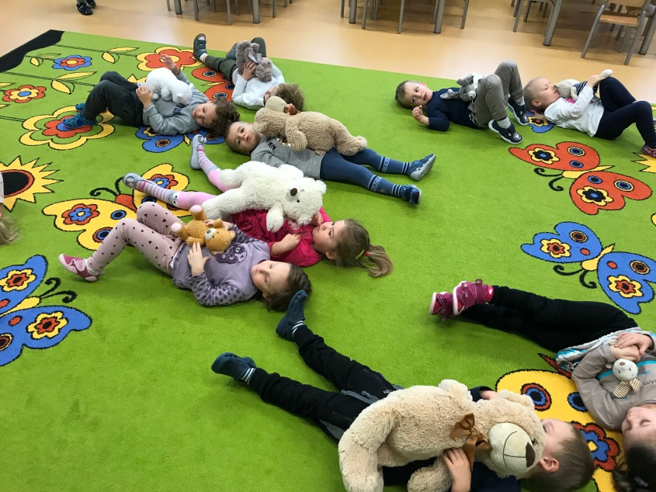

Slide 6
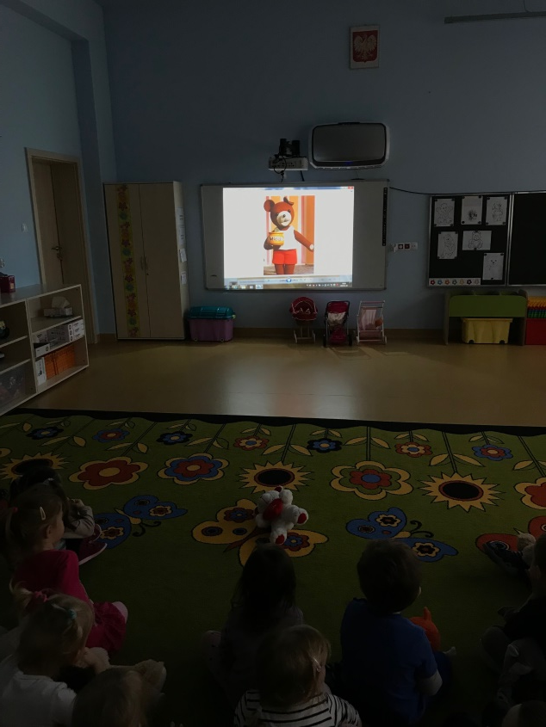
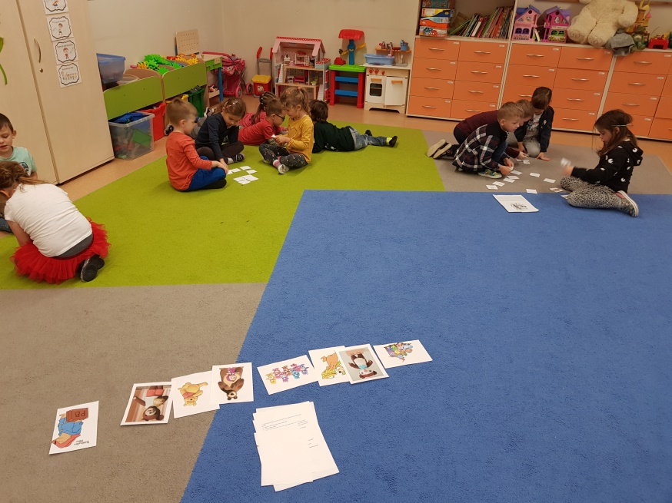
5 i 6 latki świętowały w salach, poznając m. in. historię tego święta. Dzieci oglądały znane misie z bajek.

Slide 7
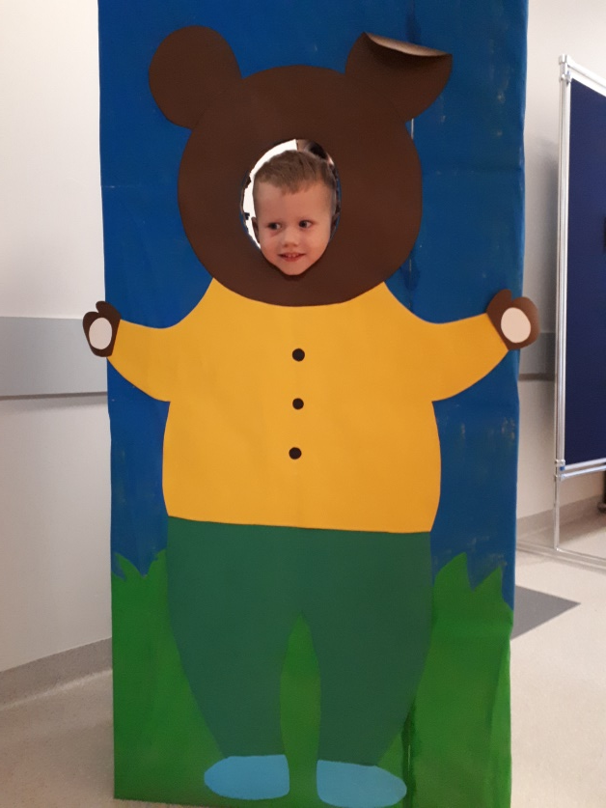
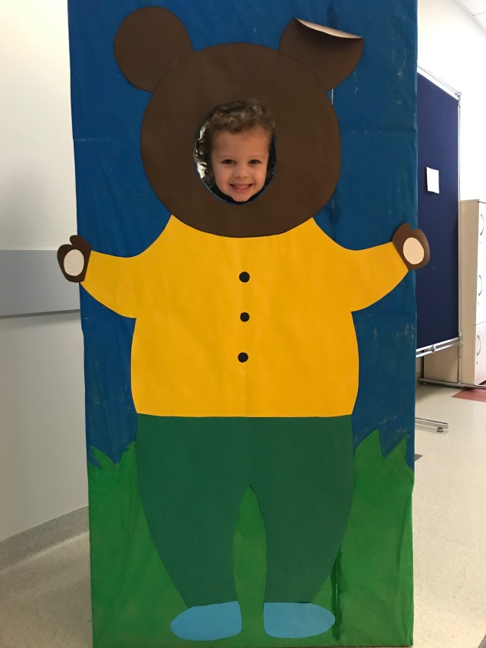
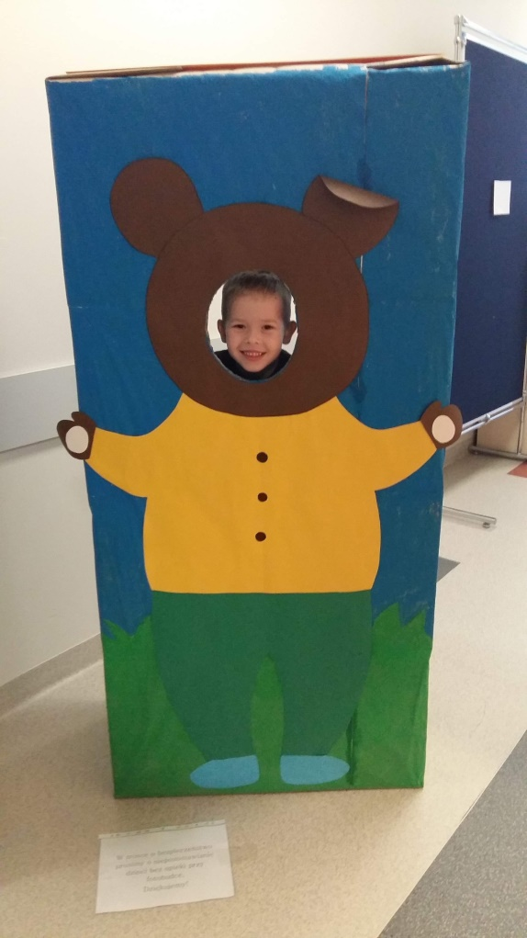
Dużym zainteresowaniem cieszyła się też Fotobudka.

Slide 8
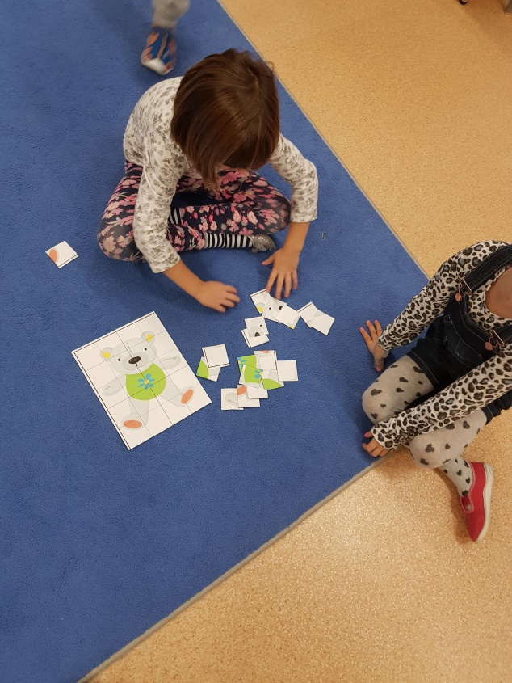
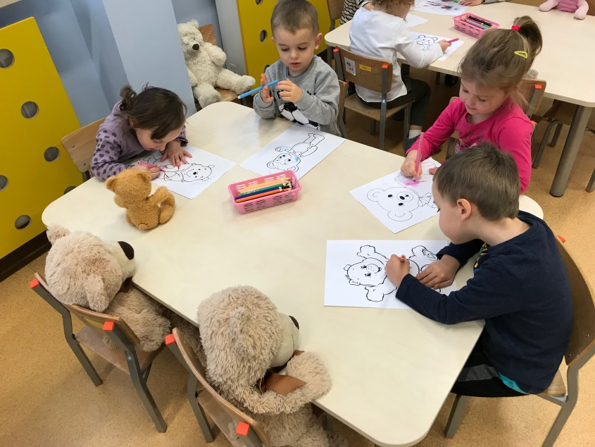
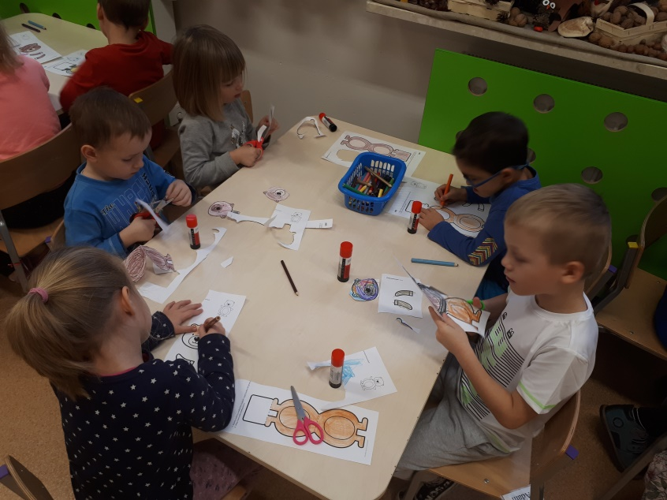
Zarówno młodsze jak i starsze dzieci wykonały piękne misiowe prace.

Slide 9
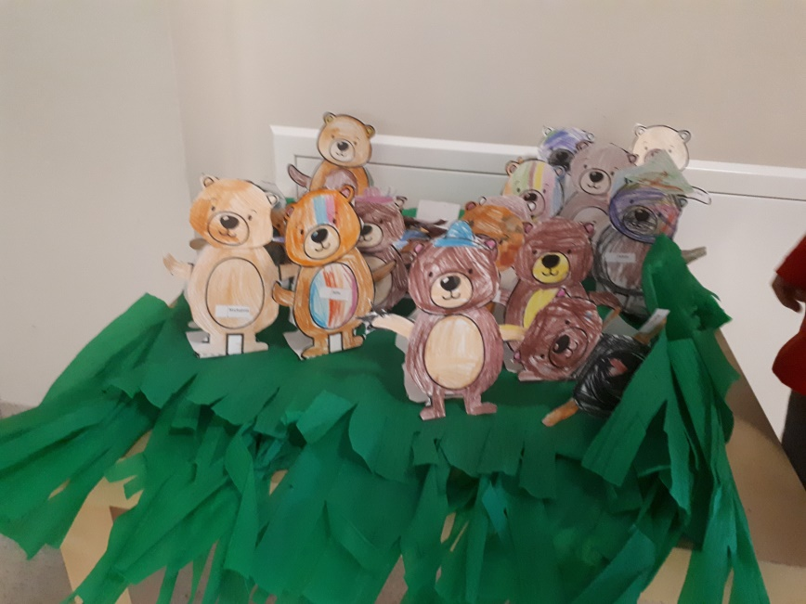
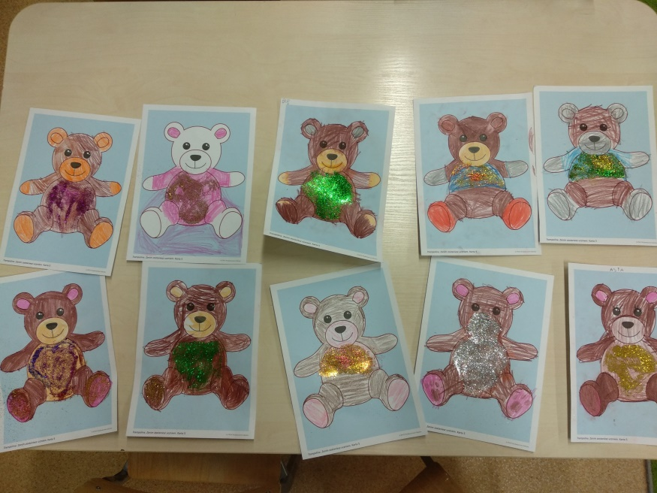

Slide 10
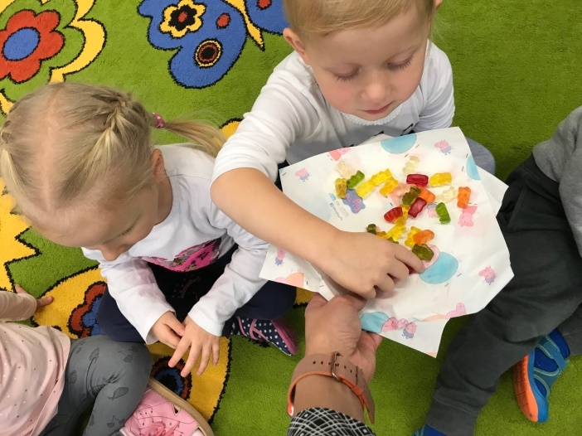
Na koniec zajęć i zabaw na dzieci czekał mały misiowy poczęstunek.

Slide 11
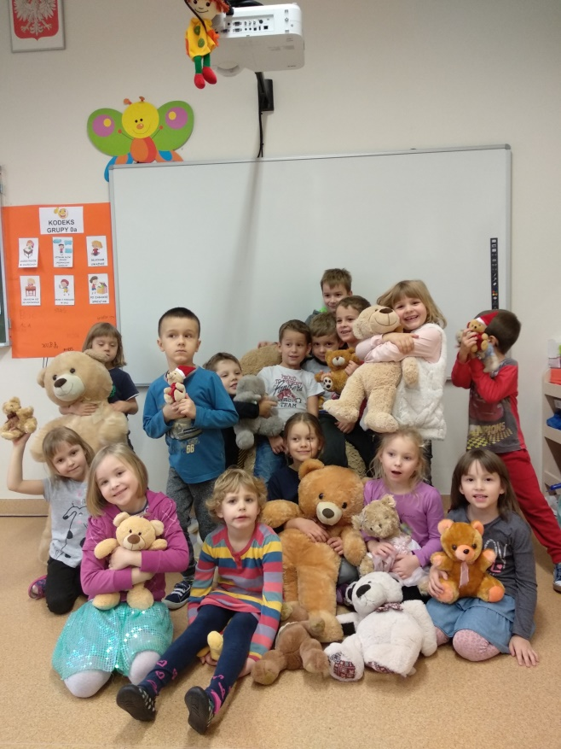
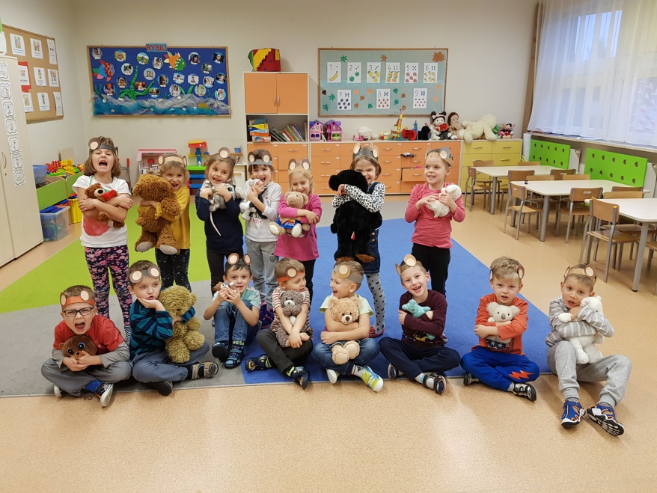
Tego dnia wszystkie misie doskonale się bawiły:)

Slide 12
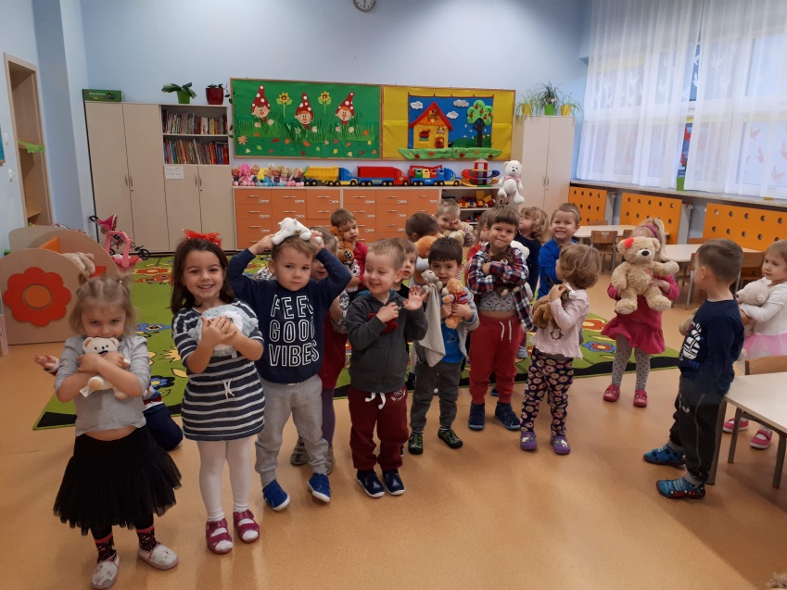
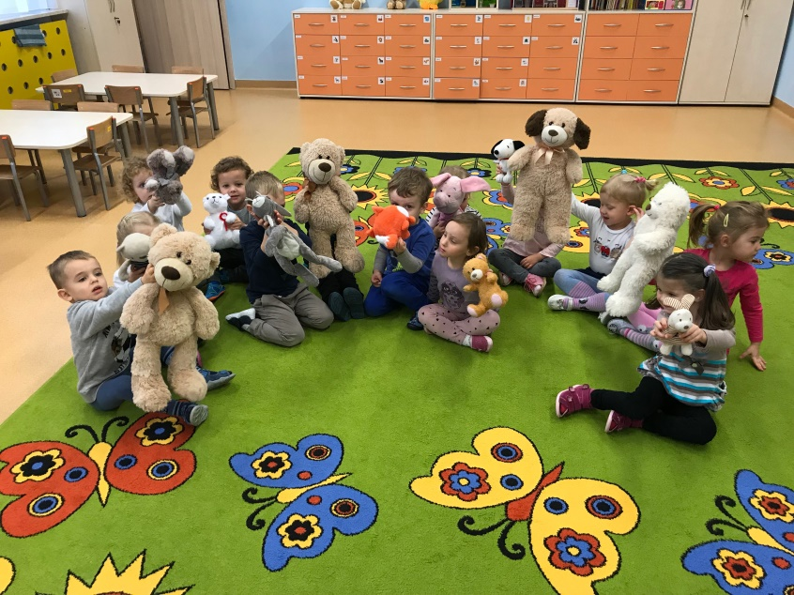
A. Czajka

